Slide 1
Panorama général des énergies
Francis NATIVEL

Slide 2
Panorama des énergies
Congrès de printemps District 103 Ouest
Lions International
20 avril 2024
Lannion

Slide 3
Plan de la présentation
Formes d’énergie
e-carburants
Classifications
Ordres de grandeur
Fusion
Avenir
Histoire
Définitions
Acteurs de l’énergie
Unités
Hydrogène
Energie dans le monde
Métaux stratégiques
Fossiles
Nucléaire
PPE
Energie en France
Terres rares
Stockage
Photovoltaïque
Eolien
Consommation

Slide 4
RENDEMENT
L’énergie est associée à des concepts essentiels
EFFICACITE ENERGETIQUE
Définitions
GAZ A EFFET DE SERRE
ENERGIE
GRISE
FACTEUR DE CHARGE
ENERGIE
FATALE
RECHAUFFEMENT CLIMATIQUE

Slide 5
La puissance d’une machine est l’énergie qu’elle fournit pendant une unité de temps:
Définitions
L’énergie qu’est-ce que c’est ?
C’est la propriété d’un système physique qui produit du travail ou une action (production de force mécanique ou dégagement de chaleur par exemple)
La quantité d’énergie fournie dépend de la puissance et du temps :
Energie = Puissance x temps
La puissance d’une machine est l’énergie qu’elle fournit pendant une unité de temps :
Voiture de 80 kW roulant à 100 km/h consommant 6 l/h d’essence
Elle va consommer 12 l en 2 h et 18 l en 3 h
Sa puissance est constante mais l’énergie qu’elle produit et qui se traduit par sa consommation de carburant est proportionnelle au temps d’utilisation
Elle va produire en 1 heure 80 kWh (288 MJ)

Slide 6
La puissance d’une machine est l’énergie qu’elle fournit pendant une unité de temps:
Définitions
RENDEMENT
Rapport entre l’énergie produite et celle nécessaire à sa production
Cheminée :
Foyer ouvert : 10 à 15%
Foyer fermé : 70%
Moteur à combustion interne :
Moteur à allumage commandé (essence) : 38%
Moteur diesel : 43%
Pendant les courts trajets en ville les rendements des moteurs thermiques n’excèdent pas 15%
Gros moteurs industriels : 50% grâce à la cogénération (production d’eau chaude sur les bateaux)
Moteur électrique : 75 à 90% selon le type de moteur
Rendement très supérieur à celui d’un moteur thermique
Ce rendement devient de l’ordre de 28 à 33% si on prend en compte celui du réseau électrique français qui est de l’ordre de 37%
Turbine à gaz : 35 à 40% (jet)
Chaudières domestiques :
Electrique : 100 %
Fuel : 85 %
Gaz : 85 %
Bûches, plaquettes ou granulés : 80 %
PAC air – air : 200 à 300 %
PAC air – eau : 300 à 400 %

Slide 7
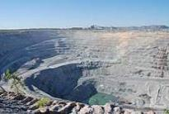
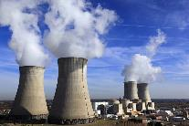
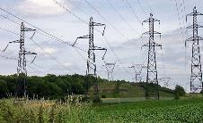
Définitions
RENDEMENT
Rendement d’une chaine complète
Exemple de la production d’électricité par une centrale nucléaire : 26%
Extraction, transport, et purification de l’uranium : 86%
Conversion dans la centrale nucléaire : 33%
Transport de l’électricité jusqu’à l’utilisateur : 93%

Slide 8
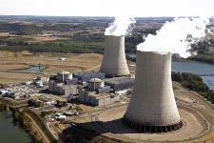
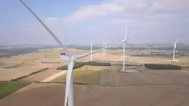
La puissance d’une machine est l’énergie qu’elle fournit pendant une unité de temps:
Définitions
FACTEUR DE CHARGE
Ratio entre l’énergie que produit une unité sur une période donnée et l’énergie qu’elle aurait produite durant cette période si elle avait constamment fonctionné à puissance nominale
Exemples :
Parc nucléaire français : 75%
Installations solaires photovoltaïques : 15%
Parcs éoliens :
Terrestre : 23,5%
Offshore : 38%
ENERGIE FATALE
Energie non utilisée ou non utilisable en l’état. Energie produite par un processus ou une activité qui n’a pas pour objectif premier de la produire.
Sur les 450 TWh que représente la consommation énergétique industrielle française chaque année, 140 TWh constitue de l’énergie fatale.

Slide 9
La puissance d’une machine est l’énergie qu’elle fournit pendant une unité de temps:
Définitions
EFFICACITE ENERGETIQUE
Rapport entre la quantité d’énergie consommée et le service qu’elle rend par exemple dans le transport, le bâtiment et l’industrie
Améliorer l’efficacité, c’est consommer moins d’énergie pour un service rendu identique, voire supérieur
Indicateur d’efficacité énergétique (2020)
+ performant
*US$ à parité de pouvoir d’achat - Source : AIE
En France, l’efficacité énergétique s’est améliorée de 50% entre 1980 et 2020

Slide 10
La puissance d’une machine est l’énergie qu’elle fournit pendant une unité de temps:
Définitions
ENERGIE GRISE
Energie primaire consommée pour fabriquer un bien, l’entretenir durant son utilisation, procéder à son recyclage ou le jeter en fin de vie
Elle prend en compte :
L’extraction des matières premières nécessaires à sa fabrication
La production des éléments qui le constituent
Les emballages utilisés pour le transport du produit
Le transport
L’entretien pendant sa durée de vie
La fin de vie (recyclage ou destruction)
Elle ne prend pas en compte :
La consommation d’énergie lors de l’utilisation du produit concerné
Les domaines qui en génèrent le plus :
Informatique
Téléphonie
Transports
Electroménager
Habillement
Construction
Production d’énergie
Pétrochimie

Slide 11
La puissance d’une machine est l’énergie qu’elle fournit pendant une unité de temps:
Définitions
ENERGIE GRISE
Energie grise
Energie directe
6275 kWh
640 kWh
2 heures par jour pendant 5 ans
3,74 t de CO₂ eq
18,26 t de CO₂ eq
150 000 km parcourus
6,37 t de CO₂eq
2,34 t de CO₂eq
150 000 km parcourus

Slide 12
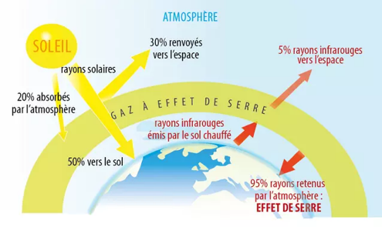
La puissance d’une machine est l’énergie qu’elle fournit pendant une unité de temps:
Définitions
GAZ A EFFET DE SERRE
L’effet de serre est un phénomène naturel indispensable à la vie sur terre
Il permet de conserver une température moyenne de 15°C
Sans lui, la température de notre planète serait de -18°C
La vapeur d’eau et les nuages représentent 75% de l’effet de serre naturel de l’atmosphère terrestre
Par ses activités, l’humanité émet des GES qui s’ajoutent naturellement à ceux déjà présents dans l’atmosphère
7 gaz représentent l’immense majorité de ces GES :
CO₂, CH₄, N₂O, HFC, NF₃, PFC et SF₆
L’impact de ces gaz sur le réchauffement climatique repose sur deux facteurs :
La quantité émise
Le Pouvoir de Réchauffement Global (PRG).
Le PRG d’un gaz est rapporté au pouvoir réchauffant de la même masse de CO₂
Le CO₂ possède une durée de vie de 100 ans dans l’atmosphère. Celui que nous émettons aujourd’hui aura un effet sur la température de la planète jusqu’en 2124 !
Les émissions de GES sont calculées et ramenées en tonnes équivalent CO₂ (téqCO₂)

Slide 13
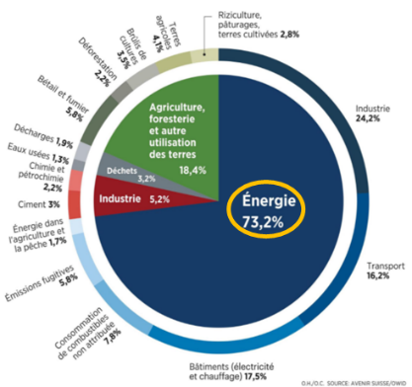
La puissance d’une machine est l’énergie qu’elle fournit pendant une unité de temps:
Définitions
RÉCHAUFFEMENT CLIMATIQUE
Elévation de temperature moyenne mondiale depuis 1850-1900 : 1,26°C
Elévation du niveau moyen des mers entre 1901 et 2022 : 23 cm
Augmentation de la teneur en CO₂ entre 1850 et 2022 : De 260 à 418 ppm
Emissions mondiales en 2022 : 40,6 GtéqCO2
Répartition par secteur :
Energie : 73,2 %
Agriculture : 18,4 %
Industrie : 5,2 %
6ème rapport du GIEC
Dans les conditions actuelles, les objectifs des Accords de Paris (+1,5 à 2°C en 2100) ne sont pas tenables
Pour rester dans la trajectoire de 1,5°C, les émissions de GES devront être réduites de 42% en 2030 (28% pour la trajectoire à 2°C)
Répartition des émissions en CO₂ par secteur en 2022

Slide 14
Plan de la présentation
Formes d’énergie
e-carburants
Classifications
Ordres de grandeur
Fusion
Avenir
Histoire
Définitions
Acteurs de l’énergie
Unités
Hydrogène
Energie dans le monde
Métaux stratégiques
Fossiles
Nucléaire
PPE
Energie en France
Terres rares
Stockage
Photovoltaïque
Eolien
Consommation

Slide 15
La puissance d’une machine est l’énergie qu’elle fournit pendant une unité de temps:
Unités
1 cal
=
4,18 J
Unité de mesure de l’énergie dans le système International (SI) :
Joule (J)
Il s’agit d’une petite quantité d’énergie
On utilise plutôt le kJ, le MJ, le GJ, …
N
1 m
Travail d’une force d’un Newton dont le point d’application se déplace d’un mètre
1 Wh
=
3600 J
Dans la pratique, l’énergie est mesurée en utilisant d’autres unités parce qu’elles sont plus adaptées à un domaine d’activité ou bénéficient d’un long historique d’utilisation :
Calorie (cal)
Quantité de chaleur nécessaire pour élever un gramme d’eau de 14,5°C à 15,5°C sous un bar de pression
1 kWh
=
3,6 MJ
Watt (W)
1 W
= 1 J par seconde
Unité de puissance
Les multiples du Wh (kWh, MWh et GWh) sont particulièrement utilisés dans l’industrie électrique
Wattheure (Wh)
1 Wh
= 1 W pendant 1 heure
Unité d’énergie
1 kWh
= 1000 W pendant 1 heure

Slide 16
Unités
1 tep =
41868 MJ =
Tonne d’équivalent pétrole (tep)
1 t
1 BTU
=
1055 J
Energie d’une tonne de pétrole « moyen »
Unité et multiples (ktep, Mtep, etc.) utilisées par les économistes de l’énergie
British Thermal Unit (BTU)
1 °F
1 ch
=
736 W
Quantité de chaleur nécessaire pour élever d’un degré Fahrenheit une livre anglaise d’eau sous 1 bar de pression
Cheval-vapeur (ch)
Unité de puissance qui exprime une équivalence entre celle fournie par un cheval tirant une charge et celle fournie par une machine
1 th =
106 cal =
4,185 MJ
1 tonne de TNT
=
4184 MJ
Thermie (th)
Unité utilisée pour les chaudières industrielles
Energie libérée par l’explosion d’une tonne de Trinitrotoluène pour comparer l’énergie libérée par les explosifs
1 eV
=
1,602.10⁻¹⁹ J
Tonne de TNT
électron-volt (eV)
Energie d’un électron accéléré par une différence de potentiel de 1 volt utilisée par les physiciens

Slide 17
Plan de la présentation
Formes d’énergie
e-carburants
Classifications
Ordres de grandeur
Fusion
Avenir
Histoire
Définitions
Acteurs de l’énergie
Unités
Hydrogène
Energie dans le monde
Métaux stratégiques
Fossiles
Nucléaire
PPE
Energie en France
Terres rares
Stockage
Photovoltaïque
Eolien
Consommation

Slide 18
La puissance d’une machine est l’énergie qu’elle fournit pendant une unité de temps:
Ordres de grandeur
Êtres vivants
Cheval de trait
680 W
Cycliste en sprint
1100 W
400 W
Appareils électroniques
Cycliste
Humain
50 à 150 W
PC de bureau
30 à 200 W
Flash appareil photo
12 kW (12 J en
1 mS)
Appareils domestiques
Smartphone en transfert de données
890 à 1600 mW
Chaudière au fuel domestique
25 à 35 kW
Smartphone éteint
12 mW
Machine à laver le linge
1,5 à 3 W
Bouilloire électrique
1 à 2 kW
Ampoule à incandescence émettant un flux lumineux de 1055 lm
75 W
LED émettant un flux lumineux de 1055 lm
12 W

Slide 19
La puissance d’une machine est l’énergie qu’elle fournit pendant une unité de temps:
Ordres de grandeur
Energie solaire
Moyens de transport
A la surface de la Terre, en Europe à midi en été et sans nuage
1100 W/ m²
Queen Mary 2
117 MW
x 13
TGV Atlantique
8,8 MW
En moyenne à la surface
de la Terre
341 W/ m²
x 3 à 5
Locomotive diesel
1,8 à 3 MW
Moyens de production électrique
Puissance totale atteignant la surface de la Terre
x 6 à 10
1,74 10¹¹ MW
Camion semi-remorque
300 kW
22500 MW
Barrage des 3 Gorges (Chine)
x 10,7
x 3
La quantité annuelle d'énergie solaire atteignant la surface de la Terre représente environ 2 fois l'énergie des ressources fossiles (charbon, pétrole, gaz et uranium) exploitées par l’humanité depuis les origines
100 kW
Voiture à moteur électrique
Haut barrage d’Assouan
2100 MW
x 1,2
50 à 140 kW
1800 MW
Voiture à moteur thermique
Barrage de Grand’Maison
x 1,2 à 3
Réacteur du parc électronucléaire français
900 à 1450 MW
1ère centrale hydroélectrique de France
x 1,8 à 3
Puissance hydraulique installée en France : 25700 MW (447 barrages, 10ème puissance hydroélectrique du monde et 3ème d'Europe)
496 MW
Parc éolien de Saint-Brieuc
x 2
240 MW
Marémotrice de la Rance
EPR de Flamanville : 1650 MW
Puissance installée du parc électronucléaire français : 61400 MW (56 réacteurs dans 18 centrales)

Slide 20
Plan de la présentation
Formes d’énergie
e-carburants
Classifications
Ordres de grandeur
Fusion
Avenir
Histoire
Définitions
Acteurs de l’énergie
Unités
Hydrogène
Energie dans le monde
Métaux stratégiques
Fossiles
Nucléaire
PPE
Energie en France
Terres rares
Stockage
Photovoltaïque
Eolien
Consommation

Slide 21
La une unité de temps:
Histoire
Début
XVIIIe siècle
Denis Papin (1647-1713)
1712
Thomas Newcomen (1663-1729) Première machine à vapeur
1800
Remplacement progressif du bois par le charbon
1799
Alessandro Volta Invention de la pile électrique
1800
James Watt (1736-1819) Industrialisation de la machine à vapeur
1824-1850
Sadi Carnot (1796-1832), Prescott Joule (1918-1889), Rudolf Clausius (1822-1898) et Lord Kelvin (1924-1907)
Théorisation des principes de la thermodynamique : Equivalence entre la chaleur et l’énergie mécanique
1830
George Stephenson (1781-1848)
Première locomotive Rocket et du chemin de fer de Liverpool à Manchester
Isambard Brunel
Premières liaisons régulières transatlantiques avec le Great Western
1838
Milieu
XIXe siècle

Slide 22
La fournit
Histoire
Fin XIXe siècle
George Bissel et Jonathan Eveleth fondent la Pennsylvania Rock Oil Company
Industrialisation de l’usage du pétrole pour la production de pétrole lampant
1855
Mise en service de la première raffinerie de pétrole au monde à Ploiesti en Roumanie
Bucarest devient la première ville équipée d’un éclairage public
1857
1859
Premiers forages pétroliers en Allemagne à Wietze et à Titusville en Pennsylvanie
1859 à 1876
Jean-Joseph Etienne Lenoir Invente le moteur à combustion interne utilisant le gaz de houille
Nikolaus Otto et Gottlieb Daimler construisent le premier moteur à combustion interne utilisant de l’essence
Werner Siemens Première locomotive électrique
Thomas Edison et Joseph Swan Industrialisation de la lampe à incandescence
1879
1883
Louis Dumont Première centrale hydroélectrique sur la Valserine pour l’éclairage urbain
1905
Henry Ford lance la production de masse dans l’automobile qui ouvre le marché
des carburants liquides
1955
Mise en service de la première centrale nucléaire au laboratoire national
de l’Idaho (quelques centaines de W)
1966
Raccordement de la première centrale marémotrice au monde (240 MW)
dans l’estuaire de la Rance
XXe siècle
1983
Mise en service de la première grande installation éolienne
à Growian en Allemagne

Slide 23
L
Histoire
Prise de conscience écologique et récents bouleversements géopolitiques
Rapport Meadows intitulé "Les limites de la croissance". Prise de conscience institutionnelle que le développement de l’humanité dépasse les capacités de la planète
XXe siècle
1972
1973
Le premier choc pétrolier
1979
Le deuxième choc pétrolier
Sommet de Rio organisé par l’ONU réunissant 179 pays et qui a proclamé le concept du développement durable comme un objectif atteignable pour chacun de par le monde
1990
Signature du protocole de Kyoto visant à réduire de 5% par rapport à 1990 les émissions des principaux GES entre 2008 et 2012. Il est entré en vigueur en 2005.
1997
2015
Accord de Paris à l’occasion de la COP 21. Premier accord sur ,le climat à caractère universel ratifié par 183 pays
Les États-Unis deviennent le premier producteur mondial de pétrole et de gaz avec l’exploitation massive du pétrole et du gaz de schiste
2017
XXIe siècle
2022
Agression russe contre l’Ukraine qui déstabilise le marché mondial de l’énergie

Slide 24
Plan de la présentation
Formes d’énergie
e-carburants
Classifications
Ordres de grandeur
Fusion
Avenir
Histoire
Définitions
Acteurs de l’énergie
Unités
Hydrogène
Energie dans le monde
Métaux stratégiques
Fossiles
Nucléaire
PPE
Energie en France
Terres rares
Stockage
Photovoltaïque
Eolien
Consommation

Slide 25
La puissance d’une machine est l’énergie qu’elle fournit pendant une unité de temps:
La puissance d’une machine est l’énergie qu’elle fournit pendant une unité de temps:
Classifications
ENERGIES PRIMAIRES
Energies disponibles dans la nature avant toute transformation
Charbon
Gaz
Pétrole
Biomasse
Hydraulique
Eolien
Marine
Géothermie
Solaire
Nucléaire
VECTEURS ENERGETIQUES
Permettent le transport de l'énergie pour être transformée en chaleur, en travail ou utilisée dans des processus physiques ou chimiques
Chaleur
Electricité
Air comprimé
Huiles minérales
Hydrogène
Micro-ondes
ENERGIES RENOUVELABLES
Energies renouvelables à l’échelle humaine de temps
Biomasse
Hydraulique
Eolien
Marine
Géothermie
Solaire

Slide 26
Plan de la présentation
Formes d’énergie
e-carburants
Classifications
Ordres de grandeur
Fusion
Avenir
Histoire
Définitions
Acteurs de l’énergie
Unités
Hydrogène
Energie dans le monde
Métaux stratégiques
Fossiles
Nucléaire
PPE
Energie en France
Terres rares
Stockage
Photovoltaïque
Eolien
Consommation

Slide 27
La puissance d’une machine est l’énergie qu’elle fournit pendant une unité de temps:
Formes d’énergie
Energie hydraulique
Energie éolienne
Energie
cinétique
Energie des objets en mouvement
Plus la vitesse est grande,
plus l’énergie cinétique est importante
Energie
mécanique
Energie
potentielle
Energie de
pesanteur
Energie disponible dans les objets immobiles. Elle ne se manifeste que lorsqu’elle est convertie en énergie cinétique
Energie
thermique
Chaleur
Chauffage
Energie causée par l’agitation au sein de la matière des molécules et des atomes
Energie associée aux liaisons entre les atomes constituant les molécules
Energie
chimique
Carburant
Explosif
Energie transportée par les rayonnements de natures différentes suivant leur longueur d’onde
Ondes électromagnétiques
Lumière visible, UV, IR
Laser
Energie
rayonnante
Energie
nucléaire
Fission
Fusion
Energie entre les particules qui constituent le noyau (protons et neutrons)

Slide 28
Plan de la présentation
Formes d’énergie
e-carburants
Classifications
Ordres de grandeur
Fusion
Avenir
Histoire
Définitions
Acteurs de l’énergie
Unités
Hydrogène
Energie dans le monde
Métaux stratégiques
Fossiles
Nucléaire
PPE
Energie en France
Terres rares
Stockage
Photovoltaïque
Eolien
Consommation

Slide 29
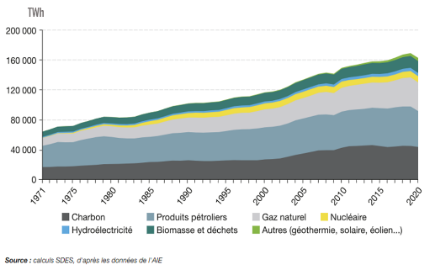
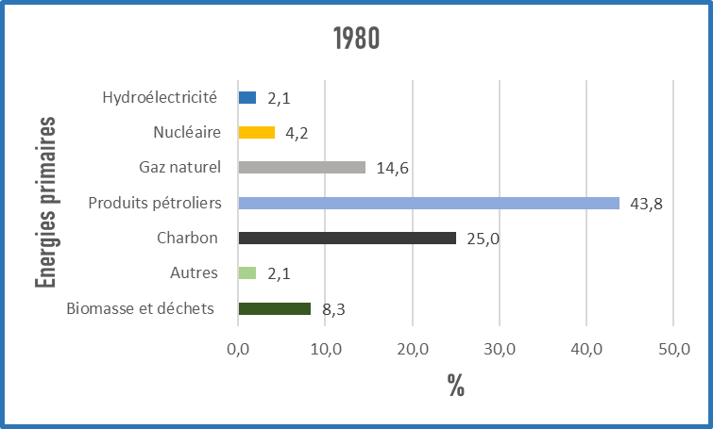
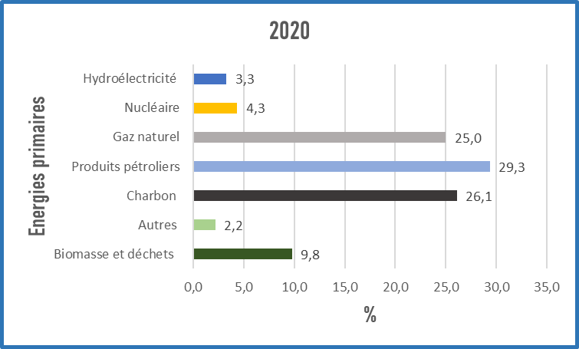
La puissance d’une machine est l’énergie qu’elle fournit pendant une unité de temps:
En 40 ans :
La consommation mondiale d’énergie primaire a doublé (population mondiale multipliée par 1,75 sur la même période)
Le poids de l’Asie est passé de 21 à 49% de la consommation mondiale
Les énergies fossiles continuent de dominer largement le mix énergétique (80%)
Leur part a quand même reculé de 4% sur la période
4 décennies d’augmentation de la consommation d’énergie
En 40 ans :
Le nucléaire a presque doublé mais sa part est resté stable à 4.0 % du mix énergétique et 9% du mix électrique
Les autres énergies (solaire, éolien, géothermie) ont amorcé leur croissance à partir des années 2000
162400 TWh
83600 TWh

Slide 30
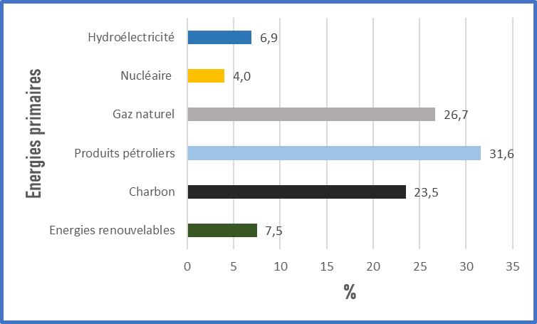
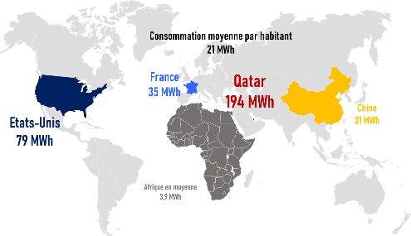
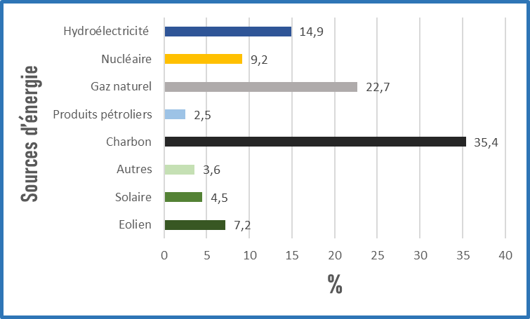
La puissance d’une machine est l’énergie qu’elle fournit pendant une unité de temps:
Consommation d’énergie mondiale en 2022 :
167890 TWh
Répartition par type d’énergie primaire
Consommation d’énergie primaire par habitant
Production mondiale d’électricité :
29165 TWh
La consommation de fossiles continue à augmenter à près de 82% de la consommation d'énergie primaire et 61% de la production d'électricité dans le monde
Le développement des énergies renouvelables se poursuit, en particulier dans le secteur électrique. En 2022, elles ont atteint 11,7 % de la production mondiale d’électricité
La consommation mondiale de charbon, a compté pour 35,4% de la production mondiale d'électricité
La Chine occupe une place centrale pour le développement de ces filières. Elle compte pour 37% de l'ensemble des nouvelles capacités solaires et pour 41% des capacités éoliennes
La part de l’électricité dans la consommation finale est similaire sur tous les continents (autour de 20%) à l’exception de l’Afrique (10%)

Slide 31
La puissance d’une machine est l’énergie qu’elle fournit pendant une unité de temps:
Focus sur les fossiles
Le pétrole
Consommation moyenne en 2022
Pétrole
La consommation de pétrole a augmenté de 30% depuis 40 ans :
Elle plafonne mais plus pour des raisons de prix artificiellement soutenu que de ressources
Le pétrole reste une matière première essentielle à l’économie mondiale et pas seulement en tant que source d'énergie
97,3 millions de barils/jour
15,5 millions de m³/j
5,6 milliards de m³/an
3 pays assurent 40% de la production mondiale
Marché international complétement bouleversé ces dernières années :
Les États-Unis étaient devenus au cours du XXème siècle un importateur net avec des conséquences majeures sur l'ordre géopolitique mondial
A partir de 1970, le pays importait de plus en plus, en particulier du Moyen-Orient
Depuis 2009, retour à l’autonomie puis à l’indépendance grâce cette fois à des innovations de rupture majeure : la fracturation hydraulique et les forages horizontaux
Principaux pays producteurs
Depuis 2017, les EU sont devenus les 1er producteurs mondiaux de pétrole et de gaz
Depuis les années 1970, la fin du pétrole est régulièrement annoncée :
Elle devait être précédée par un pic dans la production (appelé le « peak oil ») et suivie d’une explosion du prix du baril
En 2010, l’Agence internationale de l’énergie (AIE) annonçait que ce pic avait été atteint en 2006
8 ans plus tard, la production continue à augmenter et le prix du baril est aujourd’hui loin du record atteint en 2008
Les réserves prouvées assurent 56 ans de production au rythme actuel
Réserves prouvées
Le Venezuela a les plus grandes réserves de la planète (19,3 %) devant l'Arabie Saoudite (16,2 %)

Slide 32
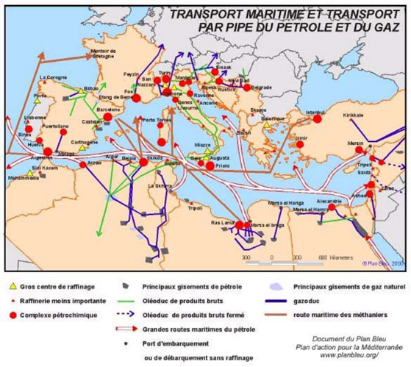
La puissance d’une machine est l’énergie qu’elle fournit pendant une unité de temps:
Focus sur les fossiles
Le pétrole
Pétrole
Transport maritime et par pipelines du pétrole et du gaz
Gisement de pétrole
Tête de production
Koweit
Plateforme de production de pétrole
Golf du Mexique
Pétrolier
Raffinerie de Yanbu
Arabie Saoudite

Slide 33
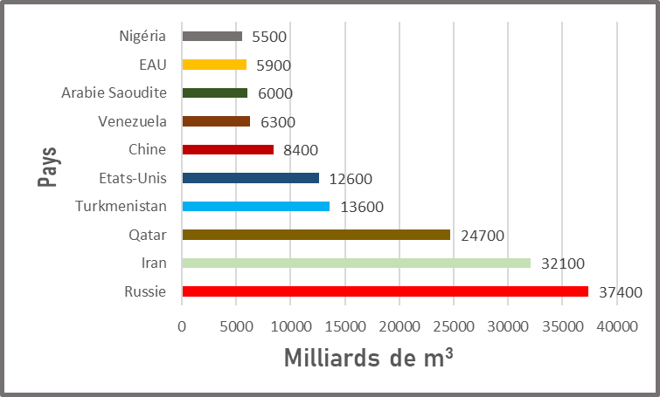
Focus sur les fossiles
La puissance d’une machine est l’énergie qu’elle fournit pendant une unité de temps:
Le gaz naturel
Gaz
Le marché des hydrocarbures est le résultat du rapport entre l’offre et la demande :
Entre 2015 et 2020 : Baisse des prix du fait de la bataille pour les parts de marché
La Russie et l’Arabie Saoudite cherchent à briser l’essor du gaz et du pétrole de schiste des Etats-Unis en tentant d’amener les prix sous le seuil de rentabilité (40 à 50 $/baril)
En 2021 : Moscou a fourni 40 % des importations européennes de gaz, soit 10 % de la consommation totale d'énergie
En 2022 : Le Brent s'est élevé de 40% par rapport à 2021 (moyenne annuelle de 101 $ en 2022) et le prix du gaz sur le marché européen a augmenté de plus de 130%
Consommation de gaz en 2022
3941 milliards de m³
Principaux pays producteurs
Les Etats-Unis réalisent 23,7 % de la production mondiale en 2020, largement devant la Russie
Depuis 2022, l’UE s’est tourné vers la Norvège, l'Algérie, l’Azerbaïdjan et les États-Unis :
Beaucoup de ces fournisseurs sont déjà aux limites de leurs capacités de production
Les gazoducs existants sont saturés
Les Etats-Unis se sont placés comme fournisseurs de GNL
Le GNL coûte sensiblement plus cher et nécessite au départ et à l’arrivée, des installations spécifiques
Réserves prouvées
Les réserves prouvées assurent 54 ans de production au rythme actuel

Slide 34
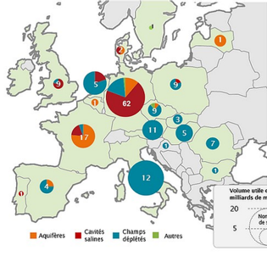
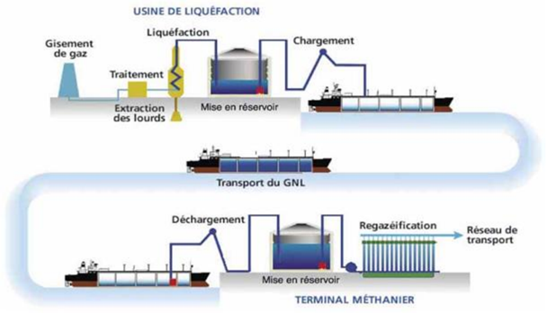
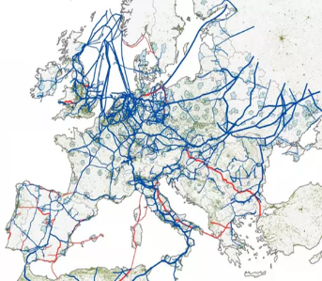
Focus sur les fossiles
Le gaz naturel est transporté par l’intermédiaire de gazoducs ou par bateau sous forme liquéfiée :
Les gazoducs figent la relation entre le pays producteur et le pays consommateur
Les pays de transit sont une composante importante du transport du gaz
Le GNL offre une plus grande flexibilité en permettant de diversifier les sources d’approvisionnement
Les infrastructures coûtent cher et nécessitent plusieurs années pour être construites :
Coût d’un méthanier transportant 100 000 tonnes de GNL : 200 millions d’€
Coût moyen de construction d’un gazoduc de 1 000 km : Plusieurs milliards d’€
Le réseau de gazoducs est extrêmement dense :
En France, GRTgaz gère plus de 32 000 km de gazoducs avec 26 stations de compression
Dans le monde, le gaz circule dans plus d’un million de km de gazoducs
Gaz
Le gaz naturel
Stockages souterrains de GNL
Méthanier
Terminal de liquéfaction d’Arzew
Algérie
Pipelines de gaz existants et en projet - Europe et Afrique du Nord

Slide 35
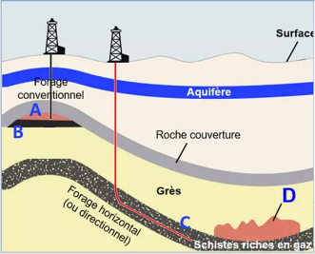
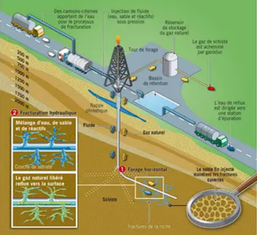
La puissance d’une machine est l’énergie qu’elle fournit pendant une unité de temps:
Focus sur les fossiles
L’exemple du pétrole et du gaz de schiste :
La fracturation hydraulique nécessite l'utilisation de grandes quantités de produits chimiques (29 dans certaines recettes) :
Des biocides
Des lubrifiants
Des détergents
Des gels
Elle nécessite une consommation importante de matières premières (9000 m³ d’eau et 900 t de sable pour 1000 m forés)
Elle peut provoquer la pollution des nappes phréatiques
Elle provoque des microséismes
Elle génère des fuites importantes de méthane
Le pétrole et le gaz non conventionnels
Gaz
Pétrole
Comparaison des types de gisements
Gaz de schiste
Installations de surface
Principes d’exploitation du gaz de schiste

Slide 36
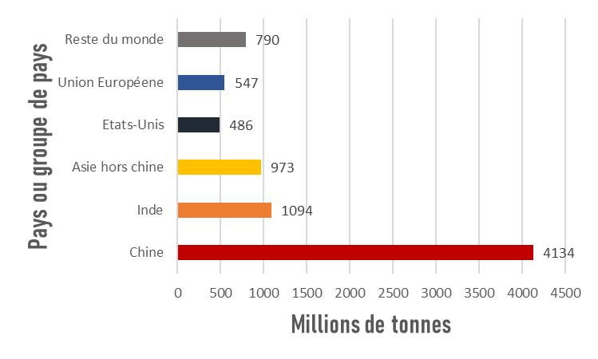
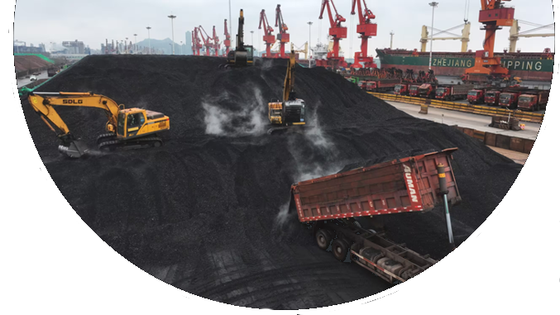
Focus sur les fossiles
Charbon
Le charbon
La progression de la consommation mondiale de charbon est liée à :
Fortes tensions sur les approvisionnements gaziers
Vagues de chaleur et de sécheresses dans certaines régions
Réduction de la production hydroélectrique
Chute de la production nucléaire, notamment en Europe
Consommation mondiale en 2022
8025 millions de tonnes
La consommation mondiale a continué à augmenter depuis 2000
Alerte dans le cadre de la lutte contre le réchauffement climatique :
Responsable de plus de 40% des émissions de GES (32 % pour le pétrole et 20 % pour le gaz)
Plus de 800 grammes de CO₂ par KWh contre une dizaine de grammes pour l’éolien et le nucléaire
La Chine compte pour plus de la moitié de la consommation mondiale.
La production électrique chinoise capte à elle seule un tiers du charbon consommé dans le monde.
Une réduction de la consommation incertaine :
Perspective de réduction portée par l’expansion du gaz naturel et des énergies bas carbone
Mais :
L'utilisation de charbon dans les processus métallurgiques en hausse
En Indonésie, l'essor du nickel alimente la demande en charbon
Les réserves prouvées représentent 139 ans de production au rythme actuel
Un terminal charbonnier
Port de Lianyungang, Chine

Slide 37
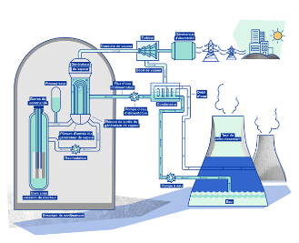
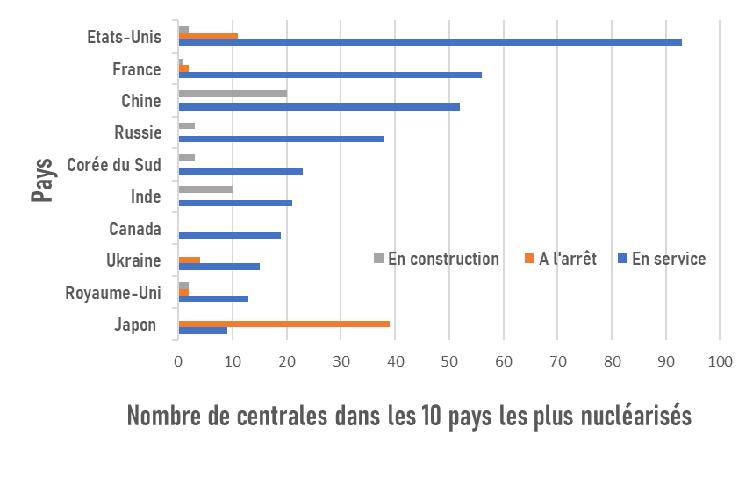
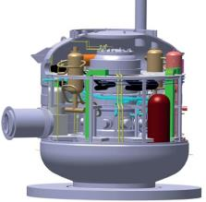
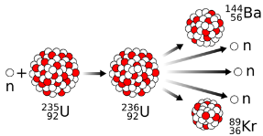
La puissance d’une machine est l’énergie qu’elle fournit pendant une unité de temps:
Focus sur le nucléaire
Nucléaire
250 centrales nucléaires en service dans le monde
439 réacteurs opérationnels au total
57 réacteurs sont en cours de construction (59 GW)
Principe d’une centrale à eau pressurisée
394 GW de puissance cumulée
9,2 % de l’électricité produite dans le monde
Les réserves prouvées d’uranium assurent entre 90 et 140 ans de production selon les estimations.
Durée d’utilisation en siècle avec la surgénération.
Source : CEA
La filière nucléaire compte sur les SMR (Small Modular Reactor) :
10 fois moins puissants que les réacteurs conventionnels
Fabriqués en série pour la production d’électricité, le chauffage et l’industrie
Plus de 80 projets sont en cours dans 18 pays
1er modèles attendus pour 2030
La réaction de fission
Source : Nuward

Slide 38
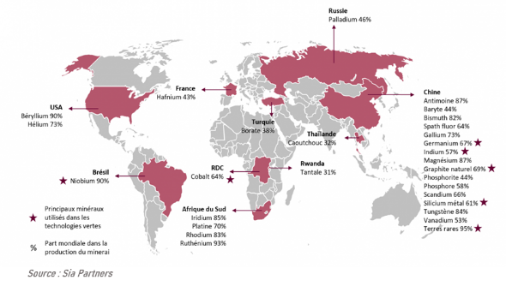
Focus sur les métaux stratégiques
La Chine a un quasi-monopole sur la production
Elle importe d'importantes quantités de métaux traditionnels et les transforme pour obtenir des métaux stratégiques
Une cinquantaine de métaux considérés comme indispensables pour la transition énergétique et l'industrie de numérique :
Batteries des véhicules électriques : Cobalt, cuivre, lithium, nickel, terres rares
Piles à combustibles : Platine, palladium, rhodium
Eoliennes : Aluminium, cuivre, nickel, terres rares
Aéronautique : Titane
Panneaux photovoltaïques : Aluminium, argent, cuivre, silicium
Ecrans plats, smartphones, ordinateurs, semi-conducteurs, fibres optiques
L’utilisation des métaux stratégiques est fortement complémentaire :
Chaque élément est nécessaire, mais pas suffisant à lui seul, pour le développement d’une technologie bas-carbone
La fabrication de batteries électriques requiert du lithium, mais aussi du cobalt, du graphite, du manganèse, du molybdène et du nickel
Différenciés selon leur présence dans la croûte terrestre :
Métaux abondants : Aluminium, calcium, fer, magnésium, potassium, silicium, sodium et titane
Métaux rares : Cobalt, cuivre, molybdène, nickel, plomb, tungstène, zinc
Métaux très rares : Argent, or, iridium, osmium, palladium, platine, rhodium et ruthénium), antimoine, indium et sélénium
Sous-produits de l'industrie métallurgique obtenus grâce à des techniques de pointe
Localisation des métaux stratégiques
Les réserves ?
L’explosion de la demande en métaux entraîne un épuisement des gisements
3 milliards de nouveaux consommateurs attendus dans les classes moyennes d’ici 2030

Slide 39
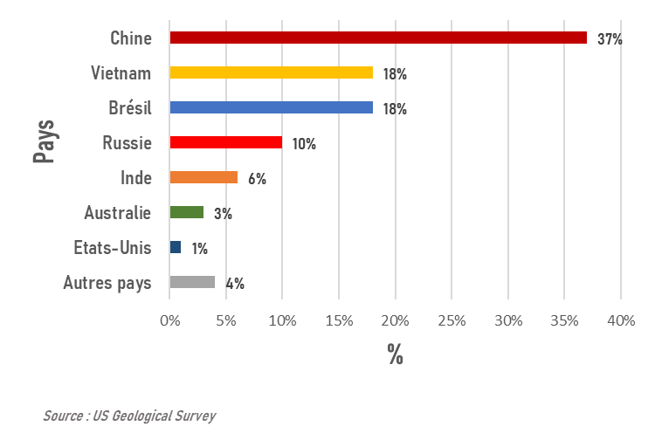
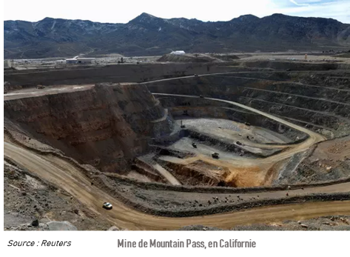
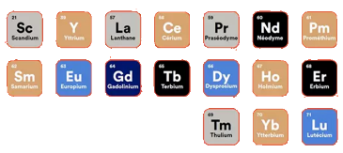
Focus sur les terres rares
La puissance d’une machine est l’énergie qu’elle fournit pendant une unité de temps:
Métaux rares et terres rares ?
La Chine dispose de 37 % des réserves mondiales et assure 60 % de la production mondiale (2021)
Réserves connues d’oxydes de terres rares
La concentration des terres rares dans la croûte terrestre est supérieure à celle de l’or ou l’argent
Leur rareté vient de la difficulté économique à les exploiter et des conséquences environnementales de leur extraction.
17 éléments chimiques (le scandium, l’yttrium et les quinze lanthanides) chimiquement assez réactifs et disposant de propriétés électromagnétiques les rendant indispensables pour la haute technologie
130000 t/an de terres rares dont l’abondance est 15000 fois inférieure au fer
1 kg de gallium : 50 t de roches et 10000 m³ d’eau avec des rejets d’eau acide, de métaux lourds et d’éléments radioactifs
Source : afd

Slide 40
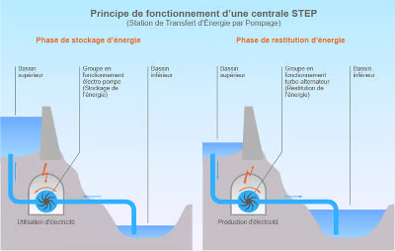
La puissance d’une machine est l’énergie qu’elle fournit pendant une unité de temps:
Stockage
Le stockage de l’électricité, un défi technologique
L ’électricité se caractérise par un déplacement d’électrons au niveau des atomes et ne peut pas être stockée
Elle doit être convertie sous une autre forme
Les batteries
Les STEP
Stations de transfert par pompage-turbinage
Solutions de stockage électrochimique
Différence d'énergie potentielle entre deux bassins
Développement très important pour les besoins de la mobilité
Profitent de la diminution des coûts des matières premières
Coût du stockage par batterie lithium-ion qui pourrait bientôt rivaliser avec celui des STEP
Investissements massifs en cours
Forte tension sur les matières premières
Délivrent de l'énergie en quelques minutes et avec un très bon rendement (entre 70 % et 85 %)
Durée de vie élevée (supérieure à 70 ans)
Technologie simple, éprouvée et un coût de stockage faible
Nécessitent dénivelé important, gros volume d’eau et investissements très importants
En 2018, 97 % des capacités de stockage dans le monde, soit 153 GW
3 types de batteries qui se distinguent par la nature de leurs composants
La demande mondiale pour les solutions de stockage d’électricité est en nette augmentation
Source : ENS – Battery University (Cadex Electronics)
Source : ENS – Battery University (Cadex Electronics)
40
Source : Connaissance des énergies

Slide 41
La puissance d’une machine est l’énergie qu’elle fournit pendant une unité de temps:
Stockage
Focus sur les batteries
En croissance continue pour tous les usages
Nombre de VE
Electromobilité
Stockage stationnaire
Electronique portative
x 1,2
x 2,1
x 2,8
x 1,3
x 4,6
GWh
x 1,1
x 3,5
x 10,5
x 12,5
x 1,6
x 2,5
Source : European technology and innovation platform on batteries

Slide 42
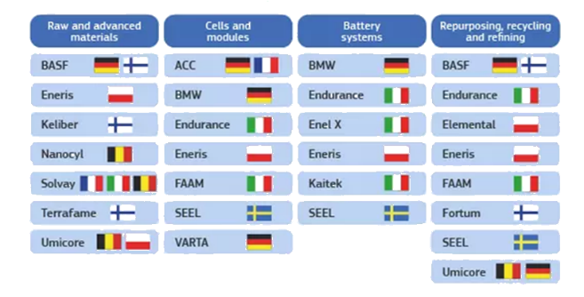
La puissance d’une machine est l’énergie qu’elle fournit pendant une unité de temps:
Stockage
Focus sur les batteries
Evolution de la densité d’énergie et de l’autonomie
Programme européen d’approvisionnement durable et circulaire de batteries
Aide de 3,2 milliards d’€ de la CE à 7 Etats membres
Batteries Li-ion
Nouvelles technologies

Slide 43
Plan de la présentation
Le
nucléaire
Les métaux stratégiques
Les terres rares
Stockage
Les fossiles
Formes d’énergie
e-carburants
Classifications
Acteurs de l’énergie
Fusion
Avenir
Histoire
Définitions
Ordres de grandeur
Hydrogène
Unités
Energie dans le monde
PPE
Energie en France
Photovoltaïque
Eolien
Consommation

Slide 44
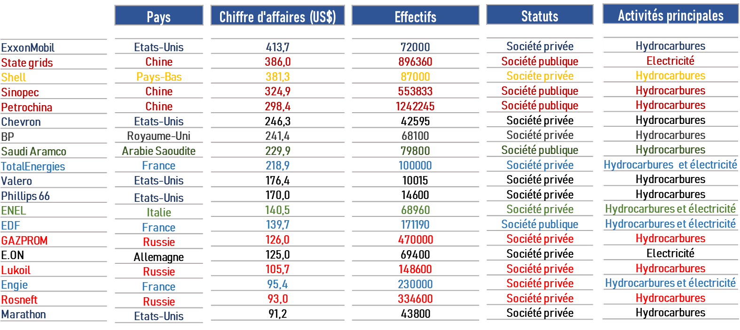
La puissance d’une machine est l’énergie qu’elle fournit pendant une unité de temps:
Les acteurs de l’énergie
Les entreprises majeures
Les entreprises de l’énergie, socle de l’économie mondiale :
5 des 10 plus grandes entreprises
Entreprises américaines et chinoises dominent le secteur
Compagnies pétrolières et gazières restent les plus importantes en chiffre d’affaires et en effectifs

Slide 45
La puissance d’une machine est l’énergie qu’elle fournit pendant une unité de temps:
Les acteurs de l’énergie
Les entreprises françaises
8ème capitalisation boursière dans le secteur pétrolier et gazier
903 filiales dans le monde
16400 stations services
3 raffineries en France et participation dans 19 raffineries dans le monde
11 filiales dont Enedis, RTE, Dakia et Framatome
40 millions d’abonnés
116,9 GW installés
431,7 TWh de production électrique
Née de la fusion en 2008 de Gaz de France et de Suez
Devient Engie en 2015
27 filiales don GRDF, GRT Gaz et Storengy
102,7 GW installés
420 TWh de production électrique

Slide 46
La puissance d’une machine est l’énergie qu’elle fournit pendant une unité de temps:
Les acteurs de l’énergie
Les organismes de référence
Internationaux
Inter-gouvernementaux
Nationaux

Slide 47
La puissance d’une machine est l’énergie qu’elle fournit pendant une unité de temps:
Les acteurs de l’énergie
Les organismes de référence
Créé en 1988 sous l'égide de l'Organisation météorologique mondiale (OMM) et du Programme des Nations unies pour l'environnement (PNUE) à la suite d'une initiative politique internationale
Ouvert aux 195 pays membres de l’ONU
Groupe d'experts intergouvernemental sur l’évolution du climat
En anglais IPCC (Intergovernmental panel on climate change)
Internationaux
Hydrocarbones
International Atomic Energy Agency
En français Agence internationale de l'énergie atomique (AIEA)
Inter-gouvernementaux
Organisation de l'ONU fondée en 1957
Cherche à promouvoir les usages pacifiques de l'énergie nucléaire et à limiter le développement de ses applications militaires
Nationaux

Slide 48
La puissance d’une machine est l’énergie qu’elle fournit pendant une unité de temps:
Les acteurs de l’énergie
Les organismes de référence
Internationaux
Inter-gouvernementaux
Organization of Petroleum Exporting Countries
En français OPEP (Organisation des Pays Exportateurs de Pétrole)
Organisation fondée en 1960 par 5 pays : Arabie saoudite, Koweït, Irak, Iran et Venezuela.
Aujourd'hui 13 pays : Algérie, Angola, Arabie saoudite, Congo, Gabon, Guinée équatoriale, Iran, Irak, Koweït, Libye, Nigéria, Émirats arabes unis et Venezuela.
En 2016 : Accord avec 11 pays dont la Russie pour réduire l’offre globale de pétrole et faire remonter les prix (OPEP+)
IEA (International Energy Agency)
En français AIE (Agence internationale de l'énergie)
Agence autonome de l’OCDE (Organisation de coopération et de Développement Economique) fondée en 1974
31 États membres
Gestion coordonnée des réserves stratégiques de pétrole et des produits pétroliers des États membres
Publie le World Energy Outlook (WEO) et des rapports très suivis de perspectives sur les marchés du pétrole, du gaz du charbon, des énergies renouvelables et de l'efficacité énergétique.
Nationaux

Slide 49
La puissance d’une machine est l’énergie qu’elle fournit pendant une unité de temps:
Les acteurs de l’énergie
Les organismes de référence
Internationaux
Inter-gouvernementaux
Autorité administrative indépendante française créée en 2000
Veille au bon fonctionnement du marché de l'énergie
Arbitre les différends entre les utilisateurs et les exploitants, en suivant les objectifs de la politique énergétique nationale pour le gaz et l'électricité
Commission de régulation de l’énergie
Nationaux
EPIC français créé en 1991
Participe à la construction des politiques nationales et locales de transition écologique
1000 collaborateurs
29 implantations
Agence de l'environnement et de la maîtrise de l'énergie

Slide 50
Plan de la présentation
Formes d’énergie
e-carburants
Classifications
Ordres de grandeur
Fusion
Avenir
Histoire
Définitions
Acteurs de l’énergie
Unités
Hydrogène
Energie dans le monde
Métaux stratégiques
Fossiles
Nucléaire
PPE
Energie en France
Terres rares
Stockage
Photovoltaïque
Eolien
Consommation

Slide 51
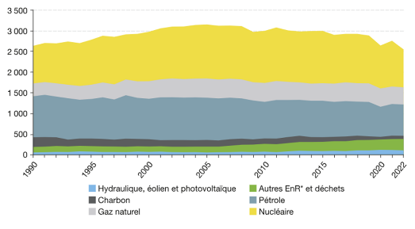
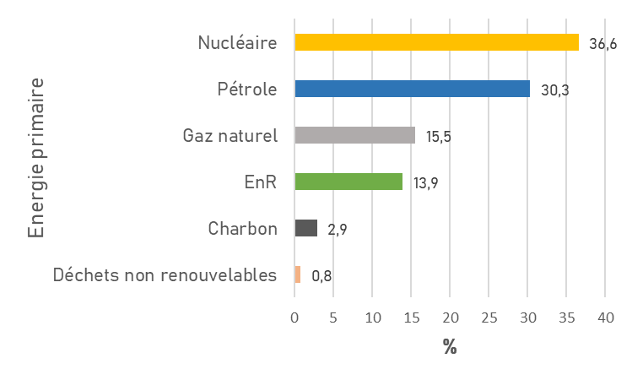
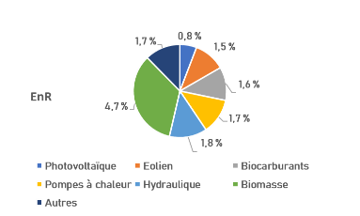
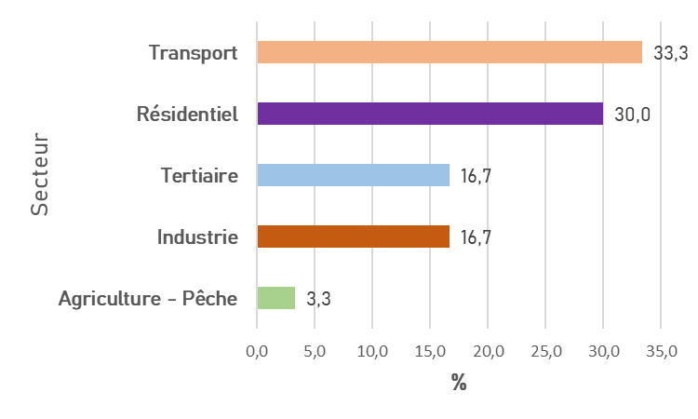
La puissance d’une machine est l’énergie qu’elle fournit pendant une unité de temps:
Consommation d’énergie française en 2022 :
2482 TWh
La consommation française d’énergie primaire a atteint un plateau en 2005
Depuis 1990 :
Le charbon et le pétrole ont reculé de 68 et 24%
Le gaz naturel a augmenté de 35%
Les énergies renouvelables ont doublé
Evolution de la consommation en énergie primaire
Malgré une augmentation de la population de 16%, la consommation d’énergie a diminué depuis 1990 :
Amélioration de l’efficacité énergétique
Réduction de l’activité industrielle sur le sol français
Répartition de la consommation en énergie primaire en 2022
Consommation en énergie finale par secteur en 2022
Source : SDES – Bilan énergétique de la France

Slide 52
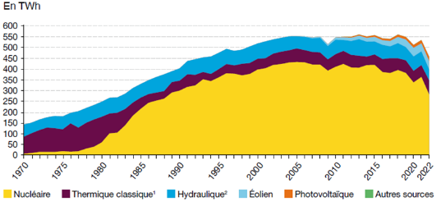
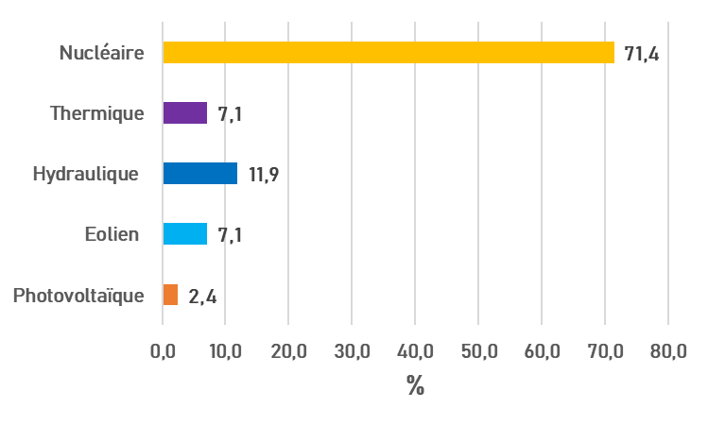
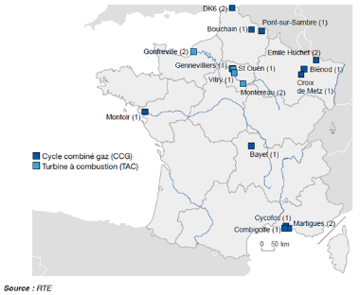
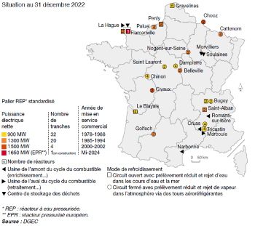
La puissance d’une machine est l’énergie qu’elle fournit pendant une unité de temps:
Production d’électricité française en 2020 :
550 TWh
Evolution de la capacité de production d’électricité
En 40 ans, la capacité de production d’électricité a plus que doublé :
Le nucléaire a été multiplié par plus de 5
L’hydraulique est resté à peu près constant
Le thermique a été divisé par 3
Les autres sources d’énergie ne sont apparues qu’à partir de 2010
Répartition par énergie primaire en 2022
245 TWh
550 TWh
Les principales unités de production
Source : SDES – Bilan énergétique de la France
Les centrales au gaz naturel
Les centrales nucléaires
Les centrales au GN ont un rendement de 41 % contre 38% pour le fuel, 30% pour le charbon et 23% pour la biomasse et les déchets.
Il ne reste plus qu’une centrale au charbon en opération (Cordemais en Loire Atlantique)
56 réacteurs actuellement en service utilisant tous la technologie à eau pressurisée

Slide 53
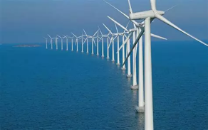
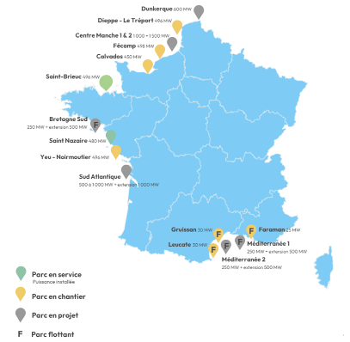
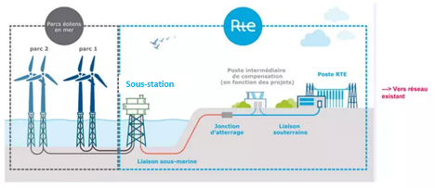
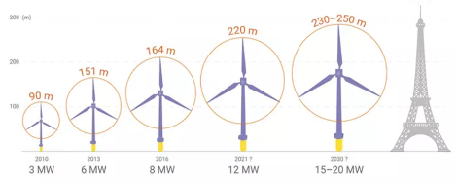
Situation de l’éolien
Evolution de la taille et de la puissance des éoliennes offshore
Parcs éoliens français raccordés au 30/09/2023 : 23,5 GW
Projets en cours :
14,8 GW (11,6 GW terrestres et 3,2 GW offshore)
Avec ses 5400 km de côtes en métropole, la France dispose du plus fort potentiel européen d’éolien offshore
L’Etat a affiché des objectifs ambitieux :
En 2035 : 18 GW
En 2050 : 45 GW
Principe réglementaire de raccordement des EMR*
*Energies marines renouvelables
Source : Révolution énergétique
Carte des projets offshore
Evolution de la taille et de la puissance des éoliennes offshore

Slide 54
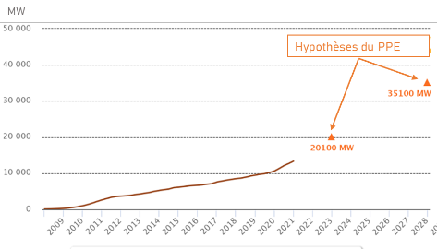
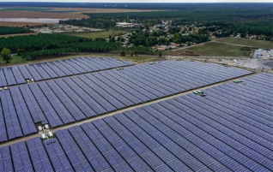
Situation du solaire
La centrale solaire de Cestas (Gironde) est la plus grande centrale solaire photovoltaïque d'Europe
Construite par la société Neoen
Inaugurée en 2015
Composée d'un million de panneaux solaires construits en Chine (45% du montant de l’investissement)
Surface : 260 ha
Puissance installée : 300 MWc
Production équivalent à la consommation moyenne de 50 000 foyers
Directement reliée au réseau de transport de l'électricité
Tarif de vente de l’électricité à EDF de 105 €/MWh supérieur au prix de l’électricité sur le réseau (moins de 40 €/MWh)
Energie solaire : 3 filières
En 2022 :
4ème rang des producteurs européens d'électricité photovoltaïque avec 10 % de la production de l’UE, derrière l'Allemagne, l'Espagne et l'Italie
12ème rang mondial (1,5 % de la production mondiale)
16ème rang européen en termes de puissance installées par habitant à 57,6% de la moyenne de l’UE
A concentration
Contribution marginale
Thermique
0,7% des EnR
Photovoltaïque
3% de la production d’électricité
En 2023 :
Production d'électricité solaire photovoltaïque (métropole) : 21,5 TWh (4,3 % de la production totale) en progression de 16 % par rapport à 2022
3 régions arrivent en tête de la production nationale :
Nouvelle Aquitaine : 11,6%
Occitanie : 10,3%
Corse : 9,8%
Evolution du parc solaire photovoltaïque en France continentale
Manque de foncier, un des principaux freins au développement du photovoltaïque français
Potentiel le plus important :
Les dépôts d'hydrocarbures
Les toitures
Les ombrières
Les terrains désaffectés ayant abrité des activités commerciales, artisanales ou d'industrie mécanique
Les anciens dépôts de déchets
Les bords d’autoroute
L’agrivoltaïsme
Centrale solaire de Cestas (Gironde), plus grande d'Europe :
Construite par la société Neoen
Inaugurée en 2015
Un million de panneaux construits en Chine (45% de l’investissement)
Surface : 260 ha
Puissance installée : 300 MWc
Production équivalent à la consommation moyenne de 50000 foyers
Tarif de vente de l’électricité à EDF de 105 €/MWh supérieur au prix de l’électricité sur le réseau (moins de 40 €/MWh)

Slide 55
Plan français de transition énergétique
En 2050 : Emissions de GES de 80 MtCO2eq pour une absorption de 80 MtCO2eq par les puits de carbone (zéro émissions nettes)
A l’occasion de l’accord de Paris (2015), la France s'est engagée à atteindre la neutralité carbone en 2050 : Equilibre entre les émissions de GES et la compensation permise par les puits de carbone (réservoirs naturels ou artificiels absorbant du carbone).
La puissance d’une machine est l’énergie qu’elle fournit pendant une unité de temps:
2 stratégies
Feuille de route pour réduire les émissions de GES
Définition de plafonds d’émissions répartis par :
Grands secteurs (transports, bâtiments industrie, agriculture,..)
Catégories de GES
4 grands objectifs :
Décarboner la production d’énergie
Réduire de moitié les consommations d’énergie dans tous les secteurs
Réduire les émissions non liées à l’énergie
Augmenter les puits de carbone naturels (forêts, marais...) et développer des technologies de capture et de stockage du carbone
La stratégie nationale bas-carbone (SNBC)
La programmation pluriannuelle de l’énergie (PPE)
Outil de pilotage de la politique énergétique nationale
Fixation des priorités d’action du gouvernement
4 grands objectifs :
Faire baisser la consommation d'énergie
Réduire l'usage des énergies fossiles
Diversifier le mix énergétique en développant les énergies renouvelables
Créer des emplois
L’électricité occupera une place croissante dans le mix énergétique français selon tous les scénarios
De nombreux enjeux :
Evolution du mix de production et des usages
Impacts des EnR
Investissements dans les moyens de production, et le réseau
Fonciers
Ressources naturelles pour les besoins de matériaux

Slide 56
Plan de la présentation
Formes d’énergie
e-carburants
Classifications
Ordres de grandeur
Fusion
Avenir
Histoire
Définitions
Acteurs de l’énergie
Unités
Hydrogène
Energie dans le monde
Métaux stratégiques
Fossiles
Nucléaire
PPE
Energie en France
Terres rares
Stockage
Photovoltaïque
Eolien
Consommation

Slide 57
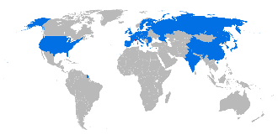
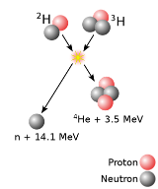
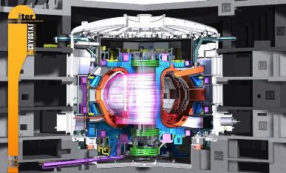
La puissance d’une machine est l’énergie qu’elle fournit pendant une unité de temps:
Les énergies de l’avenir
La fusion nucléaire : Le projet Iter*
*International thermonuclear experimental reactor
Le plus grand projet scientifique mondial actuel qui vise à long terme, à l'industrialisation de la fusion nucléaire
35 pays associés au projet
Union européenne, Inde, Japon, Chine, Russie, Corée du Sud, États-Unis, Suisse et Royaume-Uni
Réaction de fusion
L’énergie des étoiles
Dans le réacteur, sous l'influence d'une température et d'une pression extrêmes, l'hydrogène devient un plasma (gaz chaud électriquement chargé) dans lequel les atomes d'hydrogène peuvent fusionner et générer de l'énergie.
Un défi technologique
Le plasma doit être chauffé à 150 millions de °C pour déclencher les réactions de fusion.
Pour protéger les parois, le plasma est confiné par un champ magnétique intense généré par des électroaimants supraconducteurs maintenus à −269 °C.
Coupe du tokamak d’Iter
Le projet :
Construire un réacteur de recherche civile à fusion nucléaire de type tokamak
Démontrer que la fusion peut être utilisée comme source d’énergie pour la production d’électricité
Produire un plasma de fusion équivalent à 500 MW de puissance thermique pour une puissance injectée dans le plasma de 50 MW (x par 10)
Les perspectives :
Production d’énergie à grande échelle
Sources inépuisables
Pas d’émission de CO₂
Pas de génération de déchet nucléaire
Pas de risque d’emballement
Pas d’application militaire
Le chantier à Saint-Paul-lez-Durance

Slide 58
Les énergies de l’avenir
La puissance d’une machine est l’énergie qu’elle fournit pendant une unité de temps:
L’hydrogène
Production mondiale en 2022 : 74 millions de tonnes en croissance
d’environ 2% par an depuis 50 ans
Actuellement l’H₂ occupe une place modeste dans le système énergétique mondial (2% de la demande) mais il est amené à jouer un rôle important dans la décarbonation profonde
Le plus énergétique des combustibles en poids
Ni toxique ni polluant
Ne libère que de l’eau à la combustion
13 fois moins dense que le méthane
Modes de production

Slide 59
La puissance d’une machine est l’énergie qu’elle fournit pendant une unité de temps:
Les énergies de l’avenir
L’hydrogène
Rendements comparés pour la mobilité
Chaîne hydrogène de l’alimentation de l’électrolyseur au moteur : 24%
Chaîne électrique de l’alimentation de la batterie au moteur : 70%
Electrolyse : 65%
Compression : 92,3% (350 bar)
PAC : 48,3%
Convertisseur : 98%
Onduleur et transformateur : 95%
Moteur : 90%
Charge : 88%
Décharge : 93%
Onduleur et transformateur : 95%
Moteur : 90%
56 kWh d’électricité sont nécessaires pour produire 1 kg d’H₂ par électrolyse

Slide 60
La puissance d’une machine est l’énergie qu’elle fournit pendant une unité de temps:
Les énergies de l’avenir
L’hydrogène
Situation de la production d’H₂ en France (2022)

Slide 61
Les énergies de l’avenir
Les e-carburants
Solutions alternatives aux bio-carburants pour décarboner le transport et l’industrie, sans entrer en compétition avec les produits agricoles
Les carburants de synthèse ou électro-carburants sont produits à partir :
D’électricité renouvelable ou bas-carbone
De CO₂ (N₂ pour l’e-ammoniac) et d’H₂ issu d’électrolyse
CO₂ capté dans l’atmosphère ou sur des sites industriels utilisant des combustibles fossiles (CCS)
La méthanation :
Réaction du CO₂ ou du CO avec de l’H₂ pour produire du méthane
La mobilité lourde représente 25% des émissions mondiales de CO₂ :
L’électricité semble l’avenir du transport routier
Les e-carburants sont une solution pour le transport maritime et aérien
Mêmes infrastructures que leurs équivalents fossiles
En concurrence avec les biocarburants
Source : CGM-CMA
Impacts des carburants sur le chargement des navires (mêmes distances et vitesses)

Slide 62
Conclusion
Des scénarios, des incertitudes et des inquiétudes
Tous les scénarios envisagent une augmentation de la consommation énergétique
La consommation énergétique est tirée par le numérique et les transports
Elle est en partie limitée par l’amélioration de l’efficacité énergétique et les incitations à la réduction de l’empreinte carbone
L’électrification de l’énergie est une tendance lourde : Elle va faire appel aux énergies renouvelables et au nucléaire
Le développement des énergies renouvelables s’appuie sur l’exploitation de ressources minières et la maîtrise de technologies complexes
La localisation de ces ressources change les équilibres géopolitiques
Le déclin des fossiles s’amorce pour des raisons climatiques et non pas à cause de la raréfaction des ressources
L’élévation des températures (4 à 6°C à la fin du siècle) et les instabilités climatiques associées font peser de graves risques sur les sociétés humaines
L’avenir passe par l’adaptation des modes de vie et des mutations technologiques majeures nécessitant des efforts coordonnés à l’échelle mondiale

Slide 63
Merci de votre écoute

